Slide 1
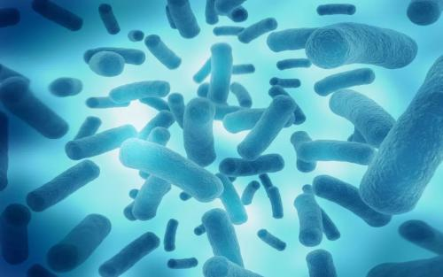
用R语言进行菌群β多样性分析
深圳微生太科技有限公司

Slide 2
菌群β多样性简介
Phyloseq数据导入与筛选
β多样性指数的计算
β多样性指数的可视化

Slide 3
β多样性指数简介
β多样性指数描述的样本间（或组间）多样性
主要用一些距离指数（差异系数）来衡量
β多样性指数越高，表示对应的两个样本间的菌群组成结构差异越大
物种组成差异
物种丰度差异
系统进化差异（序列差异，DNA差异）

Slide 4
常见的β多样性指数
Jaccard距离：根据0-1丰度表计算（样本特有物种数量/物种总数），描述物种组成差异
Bray-Curtis距离：根据均一化的丰度表计算，描述物种丰度差异
UniFrac的大小主要与样本特有物种有关
加权UniFrac，根据0-1丰度表和进化树计算，描述两个样本细菌系统进化差异
非加权UniFrac，根据均一化丰度表和进化树计算，描述丰度加权后的系统进化差异

Slide 5
β多样性指数的降维可视化（排序分析）
PCoA：PCoA图中的两个点的距离，接近β多样性指数
NMDS：NMDS图中两个点的距离的排序，接近β多样性指数的排序
降维可视化必然损失部分信息，每个坐标轴保留信息的百分比可标注在坐标轴上

Slide 6
分析包的安装和加载
source("https://bioconductor.org/biocLite.R")
biocLite("phyloseq")
#安装phyloseq
library("phyloseq")
library("ggplot2")
#加载必要的包

Slide 7
导入Phyloseq数据
setwd("E:/lesson2")
#设置工作目录，即数据存储的目录
qiimedata <- import_qiime(otufilename = "feature-table.taxonomy.txt", mapfilename = "mapping_file.txt", treefilename = "tree.rooted.nwk", refseqfilename = "dna-sequences.fasta")
#读取数据，参数都是文件名，注意加后缀
#otufilename指定out表格，mapfilename指定map文件（分组数据）， treefilename指定有根进化树文件，refseqfilename指定代表序列文件

Slide 8
筛选OTU
otu<-qiimedata@otu_table@.Data
#从导入的数据中提取otu表格
#otu<-otu_table(qiimedata)#可选的otu表格提取方法
sum_of_otus<-colSums(t(otu))
#计算各个otu检测到的总序列数
selected_otu<-names(sum_of_otus)[sum_of_otus>10]
#获取总序列数大于10的otu id
sub_qiimedata <- prune_taxa(selected_otu, qiimedata)
#筛选总序列数大于10的otu的phyloseq数据

Slide 9
计算和储存β多样性指数
bray_curtis <- distance(qiimedata, method='bray')
#计算样本间Bray-Curtis距离矩阵，method 可选" wunifrac ", " unifrac " ，"jaccard"等
write.table(as.matrix(bray_curtis),"bray_curtis.txt",sep = '\t',quote = FALSE,col.names = NA)
#保存距离矩阵

Slide 10
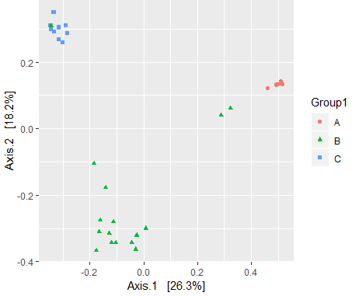
对Bray-Curtis距离矩阵进行PCoA排序分析
pcoa_of_bray_curtis<-ordinate(physeq=qiimedata,distance = 'bray',method = "PCoA")
#基于Bray-Curtis距离矩阵的PCoA排序分析
p<-plot_ordination(qiimedata, pcoa_of_bray_curtis, type="samples", color="Group1",shape = "Group1")
p
#将PCoA排序分析结果可视化

Slide 11
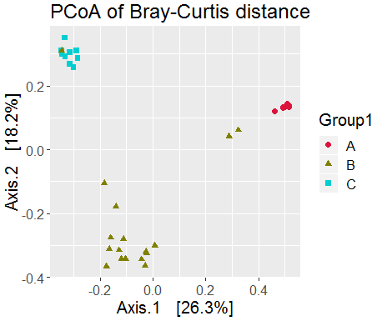
图片修饰
p<-p+ scale_colour_manual(values=c("#DC143C","#808000","#00CED1")) + geom_point(size=2) +ggtitle("PCoA of Bray-Curtis distance")+theme(text = element_text(size = 15))
p
#对图片进行适当修饰
#用scale_colour_manual(values=c())自定义颜色，可查颜色的16进制对照表

Slide 12
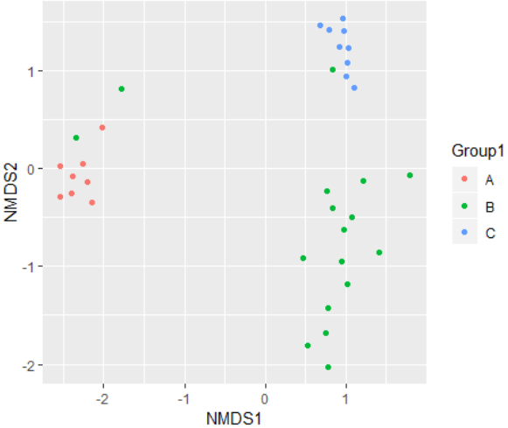
对Bray-Curtis距离矩阵进行NMDS排序分析
nmds_of_bray_curtis<-ordinate(physeq=qiimedata,distance = 'bray',method = "NMDS")
#基于Bray-Curtis距离矩阵的NMDS排序分析
p<-plot_ordination(qiimedata, nmds_of_bray_curtis, type="samples", color="Group1")
p
#将NMDS排序分析结果可视化
# color=“Group1”指定不同分组的点染不同颜色

Slide 13
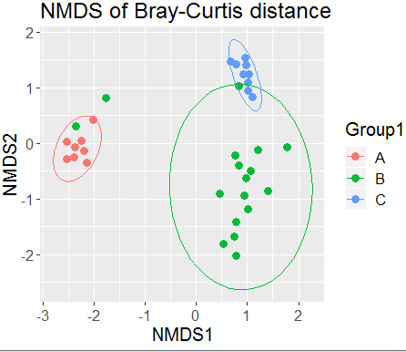
图片修饰
p<-p + geom_point(size=3) +ggtitle("NMDS of Bray-Curtis distance") + stat_ellipse()+theme(text = element_text(size = 15))
p
#对图片进行适当修饰， stat_ellipse()加椭圆， ggtitle()加标题

Slide 14
保存图片
ggsave(plot = p,“nmds_of_bary_curtis.pdf",dpi = 300,width = 7,height = 6)
#width，图片宽度
#height,图片高度
#dpi，图片分辨率

Slide 15





感谢您的欣赏
扫码联系我们
微生太助理 4
微生太助理 3
微生太助理 2
微生太助理 1

